Slide 1
ΕΚΠΑΙΔΕΥΣΗ ΣΤΗΝ ΠΡΟΛΗΨΗ ΚΑΙ ΚΑΤΑΠΟΛΕΜΗΣΗ ΤΗΣ ΠΥΡΚΑΓΙΑΣ STCW A-VI/1-2
ΚΥΚΛΟΣ Α2

Slide 2
ΔΙΕΘΝΕΙΣ ΝΑΥΤΙΛΙΑΚΕΣ ΣΥΜΒΑΣΕΙΣ ΚΑΙ ΟΡΓΑΝΙΣΜΟΙ
ΙΜΟ (INTERNATIONAL MARITIME ORGANIZATION), ΔΙΕΘΝΗΣ ΝΑΥΤΙΛΙAΚΟΣ ΟΡΓΑΝΙΣΜΟΣ.
Δημιουργήθηκε από τον ΟΗΕ με την διεθνή σύμβαση της Γενεύης το 1948. Aριθμεί 174 κράτη μέλη.
SOLAS (SAFETY OF LIFE AT SEA)
Διεθνής σύμβαση για την ασφάλεια της ζωής στην θάλασσα.
STCW (SAFETY TRAINING CERTIFICATE WATCHKEEPING)
Διεθνής σύμβαση για τα πρότυπα εκπαίδευσης, πιστοποίησης και εκτέλεσης φυλακών.

Slide 3
Ορισμοσ φωτιασ
Φωτιά είναι η βίαιη ένωση οποιουδήποτε χημικού στοιχείου, ενώσεως ή μίγματος με το οξυγόνο, κατά την οποία παράγεται φως και θερμότητα. Δηλαδή είναι μία ταχεία οξείδωση.

Slide 4
Πυρολυση
Πυρόλυση είναι η διαδικασία της μετατροπής μιας ουσίας σε εύφλεκτους ατμούς, με την βοήθεια της θερμότητας.

Slide 5
ΜΟΡΦΕΣ ΤΗΣ ΥΛΗΣ
ΣΤΕΡΕΑ
ΥΓΡΑ
ΑΕΡΙa

Slide 6
ΕΙΔΙΚΗ ΕΠΙΦΑΝΕΙΑ στερεων
Η ειδική επιφάνεια ενός σώματος είναι ένας δείκτης της ευφλεκτικότητας του. Όσο μεγαλύτερη είναι τόσο πιο εύφλεκτο είναι αυτό.
Ειδική επιφάνεια = εξωτερική επιφάνεια / μάζα σώματος

Slide 7
Πτητικα υγρα (πτητικοτητα ωσ μετρο ευφλεκτικοτητασ των υγρων)
Πτητικά ονομάζονται τα υγρά αυτά που παράγουν από την επιφάνεια τους μεγάλη ποσότητα εύφλεκτων ατμών σε συνηθισμένες θερμοκρασίες περιβάλλοντος. Π.χ. βενζίνη.

Slide 8
Πτητικα υγρα στο πλοιο
Κλάσεις υδρογονανθράκων
Θερμοκρασία ανάφλεξης μικρότερη των 23⁰ C. Πολύ εύφλεκτα. Π.χ. βενζίνη, οινόπνευμα.
Θερμοκρασία ανάφλεξης από 23⁰ C εώς 66⁰ C. Εύφλεκτα. Π.χ. κηροζίνες
Θερμοκρασία ανάφλεξης μεγαλύτερη των 66⁰ C. Λιγότερο εύφλεκτα. Π.χ. Diesel, μαγειρικό λάδι, λιπαντέλαιο.

Slide 9
τριγωνο πυρκαγιασ
Το τρίγωνο της πυρκαγιάς μας δίνει τις βασικές προϋποθέσεις για την δημιουργία της πυρκαγιάς.
Οξυγόνο
Θερμότητα
Καύσιμη ύλη

Slide 10
Κρισιμεσ θερμοκρασιεσ
Θερμοκρασία αναφλέξεως είναι η θερμοκρασία στην οποία ένα υλικό παράγει από την επιφάνεια του εύφλεκτους ατμούς οι οποίοι μπορούν να αναφλεγούν στιγμιαία αν βρεθούν κοντά σε μία πηγή ανάφλεξης.
Θερμοκρασία καύσης είναι η θερμοκρασία στην οποία ένα υλικό έχει παράγει αρκετούς εύφλεκτους ατμούς ο οποίοι όταν έρθουν σε επαφή με μία πηγή ανάφλεξης, αναφλέγονται και παράγουν ποσότητα θερμότητας, η οποία συντηρεί την φωτιά μέχρι να καταναλωθεί όλο το υλικό.
Θερμοκρασία αυτανάφλεξης είναι η θερμοκρασία στην οποία οι ατμοί που παρήχθησαν από ένα υλικό αναφλέγονται αυτόματα χωρίς την παρουσία πηγής ανάφλεξης και είναι επαρκείς ώστε να διατηρήσουν την καύση και μετά την απομάκρυνση της φλόγας.

Slide 11
Πηγεσ αναφλεξησ
Φυσικές (στατικός ηλεκτρισμός, τριβή)
Βιολογικές (σήψη σωμάτων)
Χημικές (οξείδωση, ηλεκτρόλυση νερού, πολυμερισμός)
Ηλεκτρικές (σπινθήρας)

Slide 12
Χημικη αλυσιδωτη αντιδραση
Είναι μία σειρά γεγονότων, καθένα από τα οποία προκαλεί ή επηρεάζει το επόμενο και έχουν σαν αποτέλεσμα, εφόσον υπάρχουν οι προϋποθέσεις της πυρκαγιάς (τρίγωνο πυρκαγιάς) να οδηγήσουν σε ανάφλεξη της ύλης και να διατηρήσουν την αντίδραση σε εξέλιξη μέχρι να καταναλωθεί όλη η ύλη.

Slide 13
Τετραεδρο τησ πυρκαγιασ
Καύσιμη ύλη
Θερμότητα
Οξυγόνο
Χημική αλυσιδωτή αντίδραση

Slide 14
Προιοντα τησ πυρκαγιασ
Φλόγα
Θερμότητα
Αέρια
καπνός

Slide 15
Ορια ευφλεκτικοτητασ
Κατώτερο όριο ευφλεκτικότητας είναι η ελάχιστη αναλογία ενός αερίου ή ατμού που δημιουργεί αναφλέξιμο μίγμα με τον ατμοσφαιρικό αέρα.
Ανώτερο όριο ευφλεκτικότητας είναι η μέγιστη αναλογία ενός αερίου ή ατμού που δημιουργεί αναφλέξιμο μίγμα με τον ατμοσφαιρικό αέρα.
Εύφλεκτη ζώνη είναι η περιοχή που περιέχεται μεταξύ του κατώτερου και του ανώτερου όριου ευφλεκτικότητας.

Slide 16
Τροποι εξαπλωσησ πυρκαγιασ
Αγωγή (επαφή με την θερμή επιφάνεια)
Επαφή με τις φλόγες
Ακτινοβολία
Θερμά ρεύματα αέρα

Slide 17
Σημασια του χρονου για την Εξαπλωση τησ πυρκαγιασ

Slide 18
Κατηγοριοποιηση πυρκαγιων καταλληλοτητα πυροσβεστικων μεσων
Κατηγορία πυρκαγιάς | υλικό | Κατασβεστικό υλικό
Α | Στερεά | Νερό
Β | Υγρά | Αφρός
C | Αέρια | Ξηρά χημική σκόνη
D | Δραστικά μέταλλα | Σκόνη τύπου ΄΄D΄΄
E | Ηλεκτρικές πυρκαγιές | CO₂ ή HALON
* Δραστικά μέταλλα: κάλιο, νάτριο, ενώσεις καλίου/νατρίου, μαγνήσιο, ψευδάργυρος, ζιρκόνιο, τιτάνιο, αργίλιο και αλουμινόσκονη

Slide 19
αφροι
Μηχανικοί και χημικοί
Χαμηλής και μέσης διαστολής.
Αφρός υψηλής διαστολής

Slide 20
Ξηρη χημικη σκονη
Δισανθρακικό νάτριο (όξινο ανθρακικό νάτριο)
Δισανθρακικό κάλιο.
Χλωριούχο κάλιο.
Ουρία και δισανθρακικό κάλιο.
Φωσφορικό μονοαμμώνιο.

Slide 21
Σκονη τυπου d
Με βάση το γραφίτη
γραφίτης + χλωριούχο νάτριο + CO₂
γραφίτης + χλωριούχο νάτριο + άζωτο
γραφίτης + ανθρακικό νάτριο
Με βάση το χλωριούχο νάτριο
Με βάση το ανθρακικό νάτριο.
Πολλές άλλες εξειδικευμένες σκόνες

Slide 22
Ηαlon (Αλογονομένοι υδρογονάνθρακεσ)
Βρωμοτριφθορομεθάνιο (HALON 1301).
Βρωμοχλωροδιφθορομεθάνιο (HALON 1211)
HALON 2402.

Slide 23
Μεθοδοι κατασβεσησ πυρκαγιασ
Ψύξη
Κατάπνιξη
Απομάκρυνση ή αραίωση οξυγόνου
Διακοπή της χημικής αλυσιδωτής αντίδρασης

Slide 24
Κινδυνοι πυροσβεστικων υλικων
Νερό
Καλός αγωγός του ηλεκτρικού ρεύματος προκαλεί ηλεκτροπληξία στις ηλεκτρικές πυρκαγιές.
Σε πυρκαγιές δραστικών μετάλλων με την επαφή του με την καιγόμενη επιφάνεια μετατρέπεται ακαριαία σε ατμό εκσφενδονίζοντας σταγονίδια και πυρωμένα κομμάτια μετάλλου απειλώντας την σωματική ακεραιότητα των πυροσβεστών.
Στις φωτιές των πετρελαιοειδών προκαλεί βρασμό στην επιφάνεια τους αυξάνοντας την εξάτμιση τους.
Αφρός
Περιέχει ποσότητες νερού 94-97% είναι καλός αγωγός του ηλεκτρικού ρεύματος προκαλεί ηλεκτροπληξία στις ηλεκτρικές πυρκαγιές.
Ο αφρός υψηλής διαστολής μονίμων συστημάτων εκτοπίζει τον ατμοσφαιρικό αέρα μπορεί να προκαλέσει ασφυξία.
Διοξείδιο του άνθρακα CO₂
Αραιώνει το οξυγόνο προκαλεί ασφυξία σε χρήση του σε μόνιμα συστήματα.
Σε ηλεκτρικές φωτιές άνω των 3000 volt προκαλεί βολταϊκό τόξο (υπερπήδηση του ρεύματος) μέσω του διοξειδίου προκαλώντας ηλεκτροπληξία.
Σε φωτιές άνω των 500⁰ C το CO₂ διασπάται στα συστατικά του ελευθερώνοντας οξυγόνο που θρέφει την φωτιά.
Ξηρές χημικές σκόνες και σκόνες τύπου D
Αν τις εισπνεύσουμε σε μεγάλες ποσότητες προκαλούν αναπνευστικά προβλήματα.
Σε ηλεκτρικές φωτιές έχουν ως όριο αντοχής τα 1000 volt.
HALON
Σε φωτιές άνω των 500⁰ C εκλύουν τοξικά και δηλητηριώδη αέρια.

Slide 25
Επιδραση νερου σε επιφανειεσ υγρων καυσιμων και λαδιων

Slide 26
Διπλοι πρακτορεσ
Σπρέυ νερού και αφρός χαμηλής διαστολής. Χρησιμοποιείται σε φωτιές πετρελαιοειδών.
Σπρέυ νερού και ξηρά χημική σκόνη. Χρησιμοποιείται σε φωτιές αερίων LNG και LPG.
Σπρέυ νερού και CO_{2.} Χρησιμοποιείται σε φωτιές άνω των 500⁰C εντός μηχανοστασίων, όπου πρώτα κάνουμε ψύξη με νερό και μετά χρήση του μονίμου συστήματος CO_{2.}
Μόνιμο σύστημα CO₂ και αφρός υψηλής διαστολής. Χρησιμοποιείται σε φωτιές μηχανοστασίων.
Αφρός χαμηλής διαστολής και ξηρά χημική σκόνη. Χρησιμοποιείται σε φωτιές πετρελαιοειδών μεγάλων διαστάσεων, πρώτα αφαιρείται η φλόγα με την χρήση της σκόνης και μετά γίνεται κατάπνιξη με τον αφρό.

Slide 27
Διακριση πυροσβεστηρων με χρωματισμο
Χρώμα πυροσβεστήρα | περιεχόμενο
Κόκκινο | Νερού
Άσπρο ή κίτρινο | Αφρού
Μαύρο | Διοξειδίου του άνθρακα
Μπλέ | Ξηρής χημικής σκόνης
Πράσινο | HALON (αλογονωμένοι υδρογονάνθρακες)

Slide 28
Μονιμα συστηματα
Μόνιμο σύστημα | Χώρος που εξυπηρετεί
Γραμμή θαλασσινού νερού (fire line). | Όλους τους χώρους του πλοίου
Μόνιμο σύστημα αφρού. | Μηχανοστάσιο
Μόνιμο σύστημα springler | Ακομμοδέσιο
Μόνιμο σύστημα drencher. | Χώροι οχημάτων σε Ε/Γ – Ο/Γ πλοία
Μόνιμο σύστημα CO₂ | Μηχανοστάσιο, κουζίνα, αποθήκη χρωμάτων, δωμάτιο ηλεκτρογεννήτριας ανάγκης.
Μόνιμο σύστημα ξηρής χημικής σκόνης | Χώροι φορτίου σε LNG και LPG

Slide 29
MONIMO ΣΥΣΤΗΜΑ CO₂
Δωμάτιο διοξειδίου του άνθρακα

Slide 30
Eνεργειεσ για την ενεργοποιηση co₂
Εκκένωση μηχανοστασίου.
Κλείσιμο εξαερισμού και αερισμού του μηχανοστασίου χειροκίνητου και ηλεκτρικού.
Άνοιγμα του δωματίου CO₂, ενεργοποίηση limit εξαερισμού.
Άνοιγμα κεντρικού επιστομίου δικτύου.
Ενεργοποίηση φιαλλών CO_{2.}
ΠΡΟΣΟΧΗ ΓΙΑ ΝΑ ΜΠΟΥΜΕ ΣΤΟ ΜΗΧΑΝΟΣΤΑΣΙΟ ΠΡΕΠΕΙ ΠΡΩΤΑ ΝΑ ΓΙΝΕΙ ΚΑΛΟΣ ΑΕΡΙΣΜΟΣ ΤΟΥ ΧΩΡΟΥ.

Slide 31
Μονιμο συστημα αφρου υψηλησ διαστολησ

Slide 32
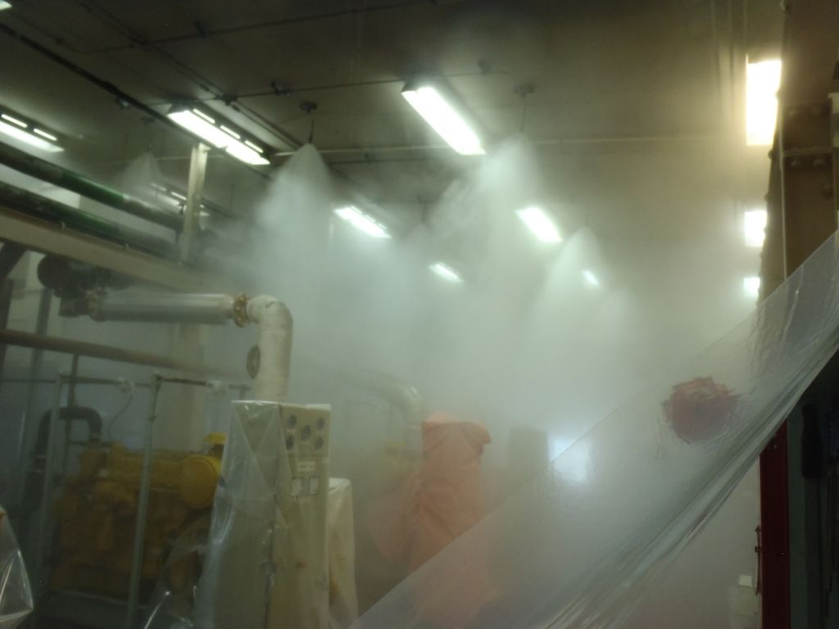
Συστημα springler

Slide 33
Συστημα ξηρησ σκονησ
Προβολή DVD 1^{ο} μέρος

Slide 34
πυροπροστασια
Πυροπροστασία πλοίου
Παθητική
Ενεργητική
Πυρανθεκτική κατασκευή πλοίου
Υποδιαίρεση πλοίου σε ζώνες
Χωρίσματα κατηγορίας A.B.C.
Φορητοί πυροσβεστήρες
Μόνιμα συστήματα
Εξοπλισμός πυρασφάλειας
Πυροστεγής θύρες
Εκπαίδευση πληρώματος γυμνάσια

Slide 35
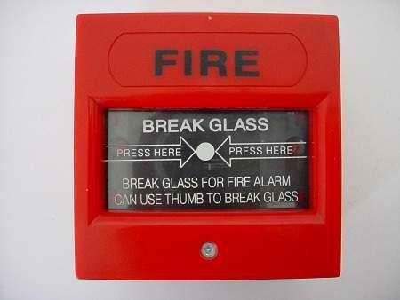
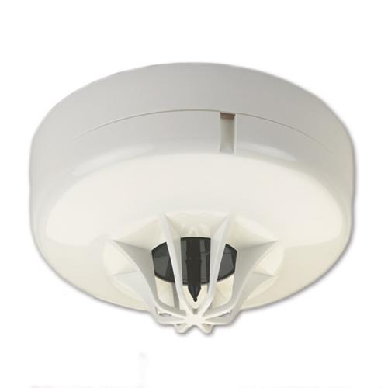
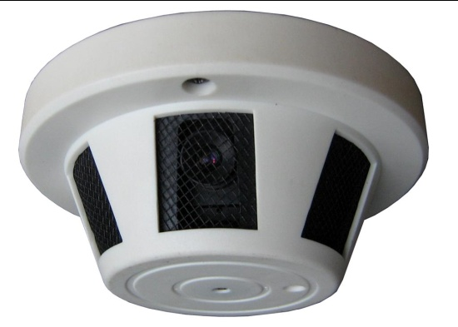
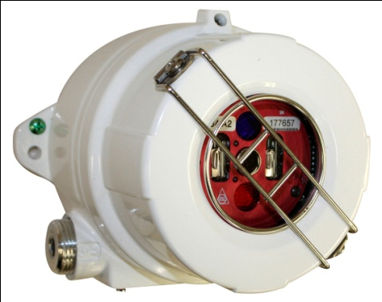
Ανιχνευση πυρκαγιασ
Πίνακας πυρκαγιάς
Κομβία αναγγελίας
Ανιχνευτές θερμότητας
Ανιχνευτές φλόγας
Ανιχνευτές καπνού

Slide 36
Ανθρωπινη παρεμβαση στην ανιχνευση
Βάρδιες πυρασφαλείας.
Συνεχής επαγρύπνηση. Όπου βρισκόμαστε, ότι και να κάνουμε όταν βλέπουμε κάτι το περίεργο δεν το αγνοούμε, αναφέρουμε σχετικά.

Slide 37
Πρωτεσ ενεργειεσ στην πυρκαγια
Όταν εντοπίσετε πυρκαγιά:
Ενεργοποιήστε το πλησιέστερο κομβίο αναγγελίας.
Ειδοποιήστε την γέφυρα τηλεφωνικά και δώστε πληροφορίες για την φωτιά.
Επιστρέψτε στην φωτιά πάρτε έναν πυροσβεστήρα και σβήστε την αν είναι δυνατόν.
Αν έχει επεκταθεί μην ρισκάρετε την σωματική σας ακεραιότητα, περιορίστε την φωτιά κλείνοντας τον αερισμό του χώρου και αναμείνετε τις ομάδες πυρόσβεσης.

Slide 38
Η Προληψη καλυτερη τησ αντιμετωπισησ
Μηχανοστάσιο
Αποφυγή διαρροών λαδιών ή πετρελαίου και ειδικά κοντά σε θερμές επιφάνειες.
Λήψη μέτρων πρόληψης πυρκαγιάς όταν γίνονται εργασίες κοπής ή συγκόλλησης μετάλλων.
Τάπες μετρητών δεξαμενών πετρελαίου να είναι κλειστές όταν δεν εργαζόμαστε εκεί.
Διατήρηση μηχανοστασίου καθαρού. Περισυλλογή λαδωμένων στουπιών και πανιών και αποθήκευση τους σε ασφαλές δοχείο.
Κουζίνα
Καπνοδόχος και εξαεριστήρας να είναι καθαρά.
Προσοχή στην υπερθέρμανση μαγειρικών λαδιών και λιπών στις εστίες.
Διατήρηση του ηλεκτρολογικού εξοπλισμού σε καλή κατάσταση.
Ενδιαίτηση
Όχι κάπνισμα στο κρεβάτι.
Όχι χρήση μη εγκεκριμένων ηλεκτρικών συσκευών. Αποσύνδεση τους όταν λείπουμε από την καμπίνα μας.
Έλεγχος στα αποτσίγαρα πριν τα ρίξουμε στα σκουπίδια αν κάποιο είναι αναμένο.
Χώροι φορτίου
Εξασφάλιση της καθαρότητας των αμπαριών.
Αερισμός του φορτίου όπως καθορίζονται από τον IMDGC.
Απαγόρευση καπνίσματος κατά την διάρκεια εργασιών φορτίου.
Ασφάλιση φορτίου (μποτσάρισμα).
Προσοχή στην αλληλεπίδραση φορτίων, διαχωρισμός αυτών σύμφωνα με IMDGC.
Αδρανοποίηση δεξαμενών φορτίου όταν απαιτείται.
Προβολή DVD 2o μέρος

Slide 39
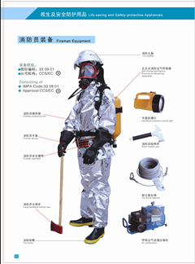
Εξοπλισμοσ πυροσβεστη
Πυρίμαχο μπουφάν
Πυρίμαχο παντελόνι
Γάντια και μπότες ηλεκτρικά μονωμένα.
Άκαμπτο κράνος
Εγκεκριμένος αντιεκρηκτικός φανός
Άκαυστο σωσίβιο σχοινί (κολαούζο)
Αυτόνομη αναπνευστική συσκευή
Τσεκούρι

